Slide 1


Раздел 8
Упражнение 2
Дейност 5

Slide 2
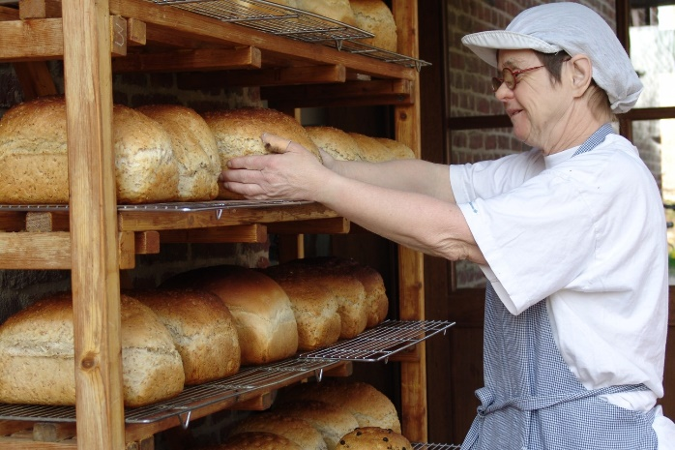
Мария винаги е работела в пекарната на дневния център. Причината, поради която тя работеше там, беше да се чувства полезна.
Когато Мария беше на 60 години, тя каза:
„Сега спирам да работя, както направи брат ми, когато беше на 60 години.“
С помощта на брат си и нейния соц. работник Мария успя да изпробва някои дейности в общността.
Няколко месеца по-късно Мария работеше в кафенето на дом за възрастни хора, като помагаше в кухнята няколко часа седмично като доброволец.
Но много скоро на Мария й стана скучно. Искаше да прави неща извън жилището.
Една от мечтите й беше да работи в кафене.
След пенсионирането Мария се занимаваше с домакинството в центъра за настаняване от семеен тип. Тя гладеше и винаги подреждаше масата.

Slide 3
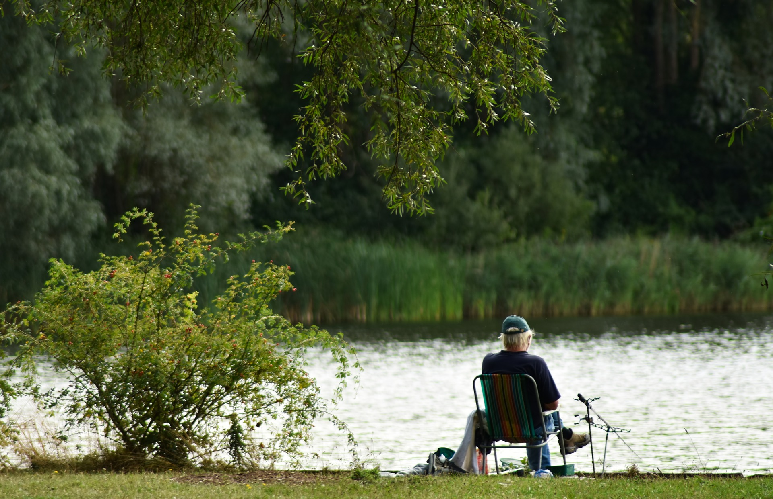
Филип работи повече от 20 години като художник.
Работил е главно, за да може да плаща сметките и наема си.
Когато Филип беше на 60, той реши да се песионира и да се откаже от платената си работа.
Той не се интересуваше от намирането на доброволна работа. Вместо това той записа курс, за да се научи как да използва интернет.
Когато Филип беше на 45 години, той се разболя тежко и се наложи да намали работата.Вместо 5 дни, той започна да работи само 3 дни в седмицата.
Филип е доволен от новите си занимания, въпреки че не винаги му е лесно, тъй като сега има по-малко пари заради пенсията си. Научи се как да управлява парите си и живее щастлив, но по-скромен живот.
По време на почивните дни Филип почиваше вкъщи или се занимаваше с риболов, едно от по-ранните му хобита. По-късно той дори се присъедини към риболовен клуб.

Slide 4
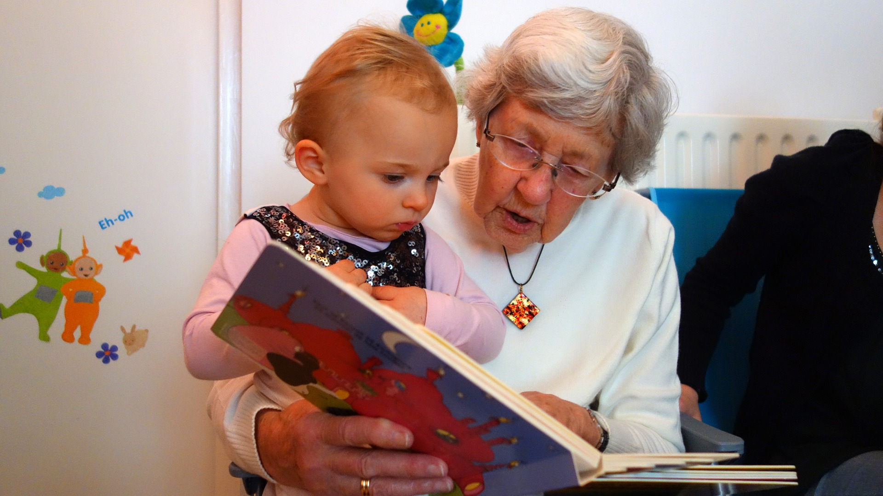
Ана е работила 12 години във фирма за почист-ване, която се управ-лява от хора с увреж-дания.
Работила е там, за да може да се среща с други хора.
Сега Анна е доброволец в две детски градини, където веднъж седмично, тя чете кратки истории на децата.
Когато Анна станала на 55 години, тя започнала трудно да изпълнява задачите си по време на работа.
Братът на Анна разказва, че тя винаги е обичала да играе с малки деца.
Приятелят на Анна отбелязва, че тя също обича да чете.
Соц. работник на Анна казва, че ще търси такава дейност, която да включва деца.
Анна иска да направи нещо съвсем ново, но не знае какво.
Анна, нейният брат, най-добрият й приятел и нейният социален работник обсъждат заедно за всичко, което Анна обича да прави.

Slide 5
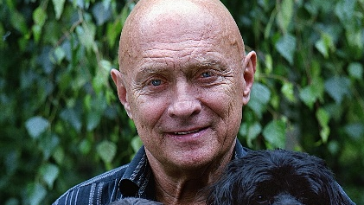
Повече от 40 години Крис работеше на защитено работно място, където трябваше да подготвя кутии.
Нямаше избор къде да работи. „Трябва да правиш нещо“, казваха родителите му.
В крайна сметка Крис решава да се премести в център за настаняване от семеен тип. През седмицата той пазарува и помага при готвенето.
В неделя сутрин той е доброволец в столовата на местния футболен клуб.
Веднъж седмично, когато се чувства добре, Крис също върши доброволна работа в приюта за животни, където разхожда кучета.
Сега Крис е на 65 години и успя да се пенсионира.
Това го прави много щастлив, но напоследък той започна да се чувства самотен вкъщи.
Крис разговаря със своя социален работник за чувството си на самота.
Той урежда среща на Крис с бившия му работодател и приятелите на Крис от работа, за да поговорят за възможните неща, които Крис може да прави.

Slide 6
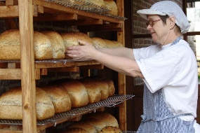

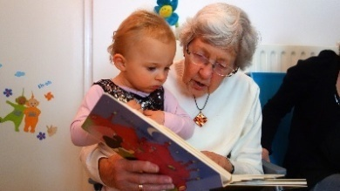
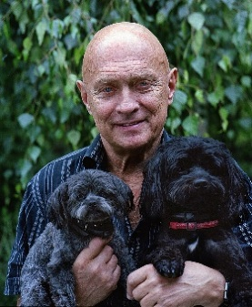
Причина за работа: Намерете съответствието
Мария
Филип
Анна
Крис
За удовлетворение от работата
За пари
За да си купува храна
За да се чувства полезен
За да се среща с хора
За да плаща сметки и наем
За да минава времето и да не скучае
Няма избор

Slide 7
Правилен отговор
Да се чувства полезна
Да плаща сметките и наема си
Да се среща с хора
Нямаше избор
Мария
Филип
Анна
Крис

Slide 8
На колко години беше Филип, когато се пенсионира?
Изберете правилната възраст.
o 60 години
o 55 години
o 45 години
o 70 години
60 years old

Slide 9
Защо Мария искаше да се пенсионира?
Изберете правилния отговор
тя се разболя тежко.
тя искаше да се пенсионира, също като брат си на 60 години
тя беше на 65 години и успя да се пенсионира
тя трудно се справяше със задачите си по време на работа
She wanted to, just like her brother at 60 years of age

Slide 10


Какво направи Филип, когато се пенсионира?
Работеше в пекарна
Работеше в кафене
Той се присъедини към риболовен клуб и се научи как да използва интернет
Той работеше доброволно в приюта за животни

Slide 11
Какво прави Анна сега, след като се пенсионира?
Тя работи във фирма за почистване
Тя е доброволец в детска градина, където чете истории на деца
Тя е доброволец в дом за възрастни хора
She is volunteer in kinder-garden where she reads stories to children

Slide 12




Кой е доброволец във футболна столова?

